Slide 1

Club Informatique Gennois
Atelier – L’Intelligence Artificielle

Slide 2
Sommaire
Qu’appelle-t-on Intelligence Artificielle ?
Quelle est l’utilité de l’IA ?
Exemple de l’IA dans la vie quotidienne
Les différentes IA que vous pouvez utiliser

Slide 3
L’intelligence artificielle
Qu’appelle-t-on Intelligence Artificielle ?
L’IA est une technique particulière de Machine Learning, s’appuyant sur des réseaux de neurones, le Deep Learning. Ces différents termes peuvent paraître complexes, voire ne rien vous évoquer, et à juste titre : ce sont des sciences informatiques nées à la suite de décennies d’innovations et de recherches. Afin de mieux comprendre les sujets évoqués par Dominique Cardon, il semble toutefois pertinent de les définir. En voici une version simplifiée :
Intelligence artificielle : Ensemble des théories et des techniques mises en œuvre en vue de réaliser des machines capables de simuler l’intelligence humaine.
Machine Learning : Le Machine Learning ou apprentissage automatique est un domaine scientifique, et plus particulièrement une sous-catégorie de l’intelligence artificielle. Il consiste à laisser des algorithmes découvrir des “patterns”, à savoir des motifs récurrents, dans les ensembles de données. Ces données peuvent être des chiffres, des mots, des images, des statistiques. Tout ce qui peut être stocké numériquement peut servir de donnée pour le Machine Learning.
Deep Learning : Le deep learning ou apprentissage profond est un type d’intelligence artificielle dérivé du machine learning (apprentissage automatique) où la machine est capable d’apprendre par elle-même, contrairement à la programmation où elle se contente d’exécuter des règles prédéterminées.

Slide 4
L’intelligence artificielle
Tout commence en 1956 lors du Summer Workshop de Dartmouth. C’est à cette occasion que 15 chercheurs, surnommés les Pères Fondateurs de l’IA, se réunissent pour mutualiser leurs recherches. L’intérêt du grand public commence à se faire sentir.
Les années 1960 marquent un tournant. On y apprend notamment que plusieurs courants ont commencé à s’opposer, allant jusqu’à se livrer une véritable bataille de l’innovation.
John McCarthy, créateur du terme “intelligence artificielle”, a pour idée de rendre les machines intelligentes. Il compte donner aux robots la capacité de raisonner et de décider. Cette vision de l’IA dominera une grande partie de l’histoire.
Face à lui, Doug Engelbart, qui est l’un des grands inventeurs de l’ordinateur personnel, lance l’ARC, l’Augmentation Research Center. Son idée est d’augmenter l’intelligence des humains grâce aux machines.

Slide 5
L’intelligence artificielle
Types d'intelligences artificielles :
Cette classification définit les modèles d'IA en fonction de leur niveau d'intelligence et de leurs capacités à résoudre des problèmes.
Intelligence artificielle étroite : il s'agit de la seule forme d'IA qui existe actuellement. Les modèles d'IA étroite sont conçus pour effectuer une tâche unique et spécifique, comme identifier des images, participer à une discussion ou filtrer des e-mails. Les assistants vocaux, la technologie de reconnaissance faciale et les modèles d'IA générative comme Gemini et d'autres grands modèles de langage (LLM) en sont des exemples. Malgré son nom, l'IA étroite ne possède pas de capacité de raisonnement ni de conscience de soi.
Intelligence artificielle générale : il s'agit d'une étape future proposée pour la technologie d'IA. Théoriquement, l'intelligence artificielle générale serait capable d'effectuer un large éventail de tâches et utiliserait un raisonnement semblable à celui des humains pour apprendre, s'adapter et s'améliorer. L'intelligence artificielle générale n'existe pas encore.
Superintelligence artificielle : il s'agit de la forme d'IA théorique la plus avancée. La superintelligence artificielle serait une entité consciente d'elle-même, indépendante du contrôle humain, surpassant considérablement l'intelligence humaine en termes de raisonnement, de créativité et même d'intelligence émotionnelle.

Slide 6
L’intelligence artificielle - Quelle est l’utilité de l’IA ?
L'IA en action : transformer notre monde:
Dans votre vie quotidienne : l'assistant virtuel de votre smartphone, les recommandations personnalisées sur les services de streaming, les filtres antispam dans votre messagerie et les applications de navigation comme Google Maps s'appuient tous sur l'IA pour fonctionner.
Santé : l'IA révolutionne la médecine en aidant les médecins à diagnostiquer les maladies plus tôt grâce à l'analyse d'images médicales, en personnalisant les plans de traitement et en accélérant considérablement la découverte de médicaments.
Transports : les véhicules autonomes utilisent l'IA pour la navigation, la détection d'objets et la prise de décision en temps réel afin de conduire en toute sécurité.
Opérations commerciales : les entreprises exploitent l'IA pour tout : chatbots de service client, détection des fraudes dans le secteur financier, optimisation des chaînes d'approvisionnement et personnalisation des campagnes marketing.
Divertissement : dans les jeux vidéo, l'IA crée des personnages plus réalistes et plus stimulants. Dans le domaine de la création de contenu, l'IA générative peut désormais composer de la musique, écrire des scénarios et créer des œuvres d'art visuelles époustouflantes.

Slide 7
L’intelligence artificielle
Automatiser une tâche répétitive qui était auparavant effectuée manuellement, sans ressentir de fatigue ou devoir prendre de pauses (comme un employé humain devrait le faire).
Rendre les produits et les services plus intelligents et plus efficaces, en améliorant les expériences des utilisateurs finaux (conversation, service client, meilleures recommandations de produits).
Analyse de données à un rythme beaucoup plus rapide que les humains, permettant de croiser des ensembles de données beaucoup plus importants que ce que peuvent faire les humains.
Récolter et interpréter des données de manière plus précise que les humains, pour prendre de meilleures décisions. Par exemple pour choisir un investissement financier ou identifier une excroissance cancéreuse sur des radiographies.

Slide 8
L’intelligence artificielle : exemples
l'IA dans le marketing :
Le marketing utilisant l'intelligence artificielle, également connu sous le nom de marketing IA, est une méthode d'utilisation des données clients et des concepts d'intelligence artificielle, tels que l'apprentissage automatique, afin d'anticiper la prochaine étape du client et d'améliorer le parcours client. Les progrès de l'IA offrent aux entreprises de meilleures possibilités de le faire.
Carrefour utilise des solutions d'IA développées par SAS pour anticiper les besoins en produits. Ces solutions analysent des millions de points de données pour prévoir la demande de chaque produit (en fonction de la météo, des habitudes des clients, leur géographie, etc..), réduisant ainsi les ruptures de stock et minimisant les surplus.

Slide 9
L’intelligence artificielle
voitures à conduite autonome :
L'avenir du transport, c'est la voiture qui se conduit toute seule. Ces voitures utilisent l'IA pour prendre des décisions et s'adapter en cours de route. Cela signifie qu'elles sont capables de réagir plus rapidement que les humains dans des situations imprévisibles. Cette nouvelle technologie contribuera à sauver des vies en réduisant le nombre d'accidents causés par des erreurs humaines. Elle rendra également les voyages plus sûrs que jamais. (EX: Tesla)
Une autre application de l'IA dans le domaine de la conduite ou de la livraison est l'idée de faire livrer des produits par drone. Cette idée peut sembler tirée par les cheveux et futuriste. Elle est pourtant déjà mise en œuvre par des géants comme Amazon et Walmart. Ils travaillent sur ces programmes et nous verrons bientôt leurs drones de livraison en action.

Slide 10
L’intelligence artificielle
l'IA dans les smartphones :
Votre smartphone dispose de plusieurs fonctions qui utilisent l'intelligence artificielle, que vous le sachiez ou non. Les assistants vocaux intelligents intégrés et même le mode portrait de l'appareil photo du smartphone utilisent l'intelligence artificielle pour accomplir leur tâche. (Gemini que l’on verra un peu plus tard)
navigation :
Plusieurs services de navigation sont rendus possibles par l'intelligence artificielle. De tels services utilisent des données pour fournir des informations sur le trafic et des itinéraires précis afin de permettre aux automobilistes d'éviter les retards et d'arriver à temps à leur destination. La même technologie est également utilisée dans les voitures à conduite autonome.

Slide 11
L’intelligence artificielle
Banque et finance :
Les banques utilisent des algorithmes d'apprentissage automatique dans leurs applications mobiles. Votre application bancaire est capable de reconnaître votre écriture. Cela vous évite d'avoir à taper un chèque.
Les banques utilisent également l'intelligence artificielle pour détecter les activités frauduleuses, ce qui leur permet de savoir si quelqu'un essaie de se faire passer pour vous.
sécurité et surveillance :
L'utilisation de l'intelligence artificielle dans la surveillance est aujourd'hui en plein essor. Étant donné que de nombreuses caméras sont installées dans un réseau de sécurité et de surveillance, il devient difficile de les surveiller toutes manuellement. L'intelligence artificielle peut aider en analysant et en surveillant 24 heures sur 24 les transmissions vidéo de ces caméras. Cela signifie que les gens ne doivent plus passer leur temps à effectuer des tâches aussi ennuyeuses.

Slide 12
L’intelligence artificielle
communication par courrier électronique :
Vous avez peut-être déjà vu vos e-mails de spam être automatiquement déplacés vers la boîte de réception des spams. Google a utilisé l'intelligence artificielle pour s'assurer que presque tous les messages électroniques qui arrivent dans votre boîte de réception sont authentiques.
Grâce à de nouvelles fonctionnalités soutenues par l'intelligence artificielle, telles que Smart Reply, Gmail vous aide à gagner du temps en suggérant des réponses aux messages les plus fréquents, ce qui vous permet d'envoyer rapidement un e-mail de suivi sans avoir à effectuer une saisie importante.

Slide 13
L’intelligence artificielle
soins de santé :
L'intelligence artificielle dans le domaine de la santé est une manière nouvelle et passionnante d'envisager le diagnostic et le traitement des maladies. Grâce à l'intelligence artificielle, les médecins et les professionnels de la santé ont accès à plus d'informations sur les patients que jamais auparavant. Cela a ouvert de nouvelles dimensions dans le domaine de la santé.
Avec l'introduction de machines contrôlées par l'IA, il est devenu beaucoup plus facile de détecter les maladies et de diagnostiquer les patients avec une précision qui n'était pas possible auparavant dans le monde de la médecine.
détection précoce de la septicémie: les systèmes d’IA déployés dans les unités de soins intensifs peuvent prévoir l’apparition de la septicémie, potentiellement mortelle, et ce plusieurs heures avant l’apparition de symptômes cliniques, ce qui permet une intervention rapide;
détection du cancer du sein fondée sur l’IA: les systèmes d’IA utilisés dans le dépistage par mammographie peuvent identifier avec une précision remarquable des signes précoces de cancer du sein, dépassant souvent les capacités des radiologues humains.

Slide 14
L’intelligence artificielle
La météo :
L'intelligence artificielle est devenue indispensable dans le domaine de la météo, apportant une précision et une fiabilité accrues aux prévisions. Les services météorologiques modernes, tels que ceux proposés par des applications comme Weather.com ou des plateformes comme AccuWeather, utilisent des algorithmes d'IA pour analyser d'énormes quantités de données météorologiques en temps réel.

Slide 15
Les différentes IA que vous pouvez utiliser
ChatGPT :
ChatGPT est une IA conversationnelle développée par la société américaine OpenAI. Il fonctionne comme un chatbot intelligent capable de produire du contenu écrit de haute qualité, notamment des e-mails, des articles, des rapports, des scripts, etc., à partir de simples instructions.
Dans ses dernières versions, ChatGPT est devenu entièrement multimodal, permettant aux utilisateurs d'interagir par le biais de textes, d'images, de sons et d'analyses de documents. Il peut également prendre en charge des flux de travail avancés grâce à des agents d'IA qui automatisent plusieurs tâches en séquence.
ChatGPT est disponible à la fois en version gratuite avec des fonctionnalités limitées et en plans payants offrant des performances améliorées, des outils avancés et des fonctionnalités collaboratives.

Slide 16
Les différentes IA que vous pouvez utiliser
Gemini :
Gemini est le modèle d'IA conversationnelle de Google. Il propose des fonctionnalités similaires à celles de ChatGPT, en mettant l'accent sur les informations en temps réel et une intégration approfondie au sein de Google Workspace.
L'un de ses principaux avantages est sa capacité à exploiter des données Web actualisées et à proposer de multiples suggestions de réponses, aidant ainsi les utilisateurs à sélectionner le résultat le plus pertinent.
Avec gemini, vous pouvez gérer votre smartphone :
Lui demander d’ajouter un évènement dans le calendrier
Lui demander d’ajouter une alarme
Lui demander de changer un paramètre, etc…
Gemini est accessible dans une version gratuite, avec des options premium pour des fonctionnalités d'entreprise avancées.

Slide 17
Les différentes IA que vous pouvez utiliser
Claude A.I. :
Claude A.I. est un assistant d'intelligence artificielle développé par Anthropic, conçu pour donner la priorité à la sécurité, à la précision et à une utilisation éthique de l'IA.
Elle est particulièrement connue pour ses solides capacités dans les domaines suivants :
Analyse de documents longs et complexes
Générer des résumés précis
Soutenir les flux de travail professionnels (documentation juridique, RH, technique)
Claude repose sur le concept d'« IA constitutionnelle », qui vise à garantir des résultats utiles, inoffensifs et honnêtes en intégrant des principes éthiques directement dans le processus de formation du modèle.
Claude est disponible via des abonnements gratuits et payants et est désormais accessible dans de nombreuses régions via des plateformes Web et des intégrations.

Slide 18
Les différentes IA que vous pouvez utiliser
Mistral AI (Le Chat) :
Fondée en 2023, Mistral AI est une société française spécialisée dans les modèles d'IA génératifs performants, y compris des solutions open source et commerciales.
Ses modèles sont largement utilisés pour :
Génération de texte
Création de contenu multilingue
Analyse de documents
Assistance au développement de logiciels
Mistral AI se distingue par son engagement ferme en faveur de la transparence, de la sécurité des données et de la souveraineté numérique européenne, ce qui la rend particulièrement attrayante pour les organisations soumises à des exigences de conformité strictes.

Slide 19
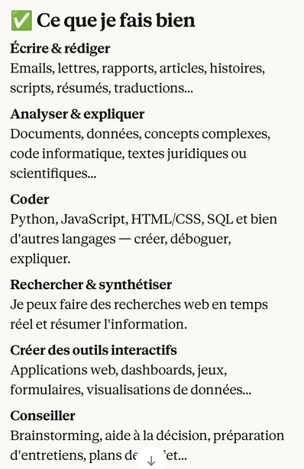
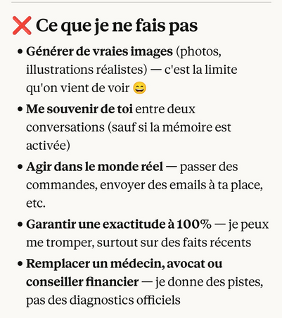
Les différentes IA que vous pouvez utiliser
Ce que ces IA peuvent et ne peuvent pas faire (on leur a demandé, ça va plus vite !)
CLAUDE IA :

Slide 20
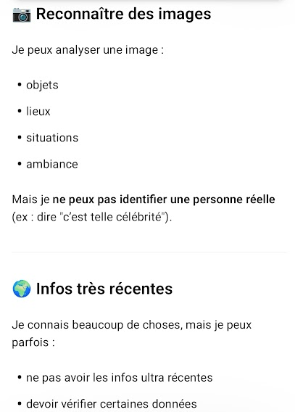
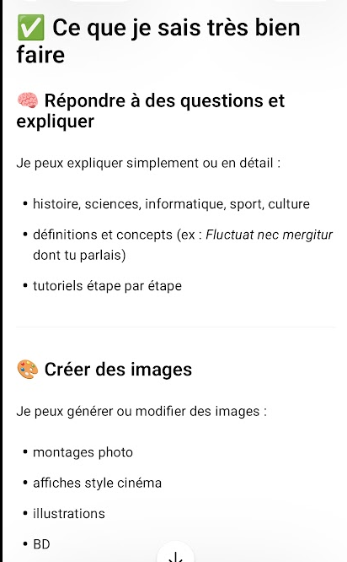
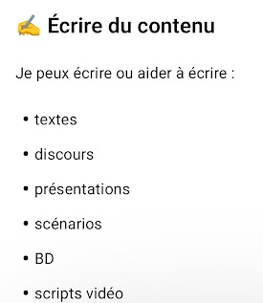
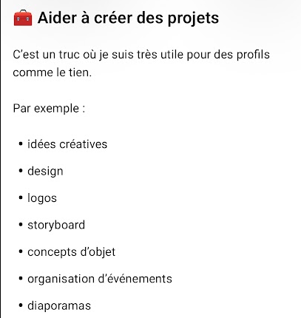
Les différentes IA que vous pouvez utiliser
ChatGPT :

Slide 21
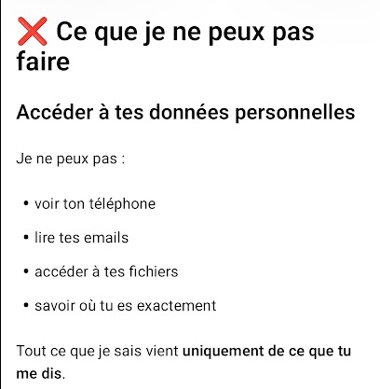
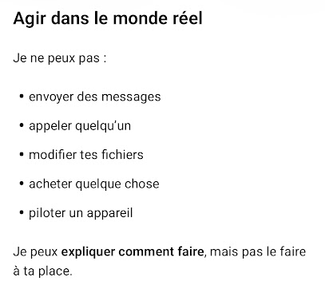

Les différentes IA que vous pouvez utiliser
ChatGPT :

Slide 22
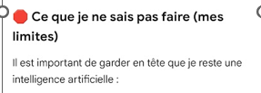
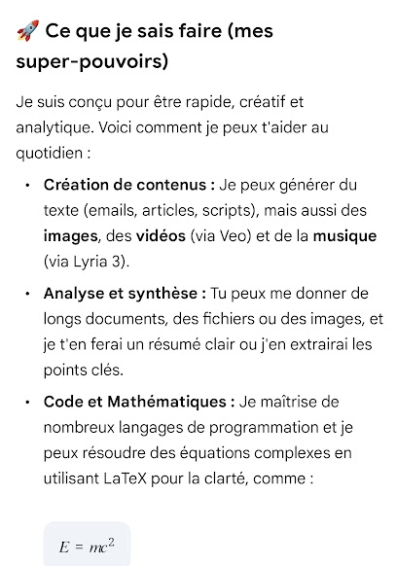
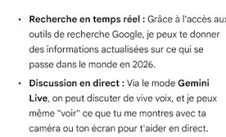
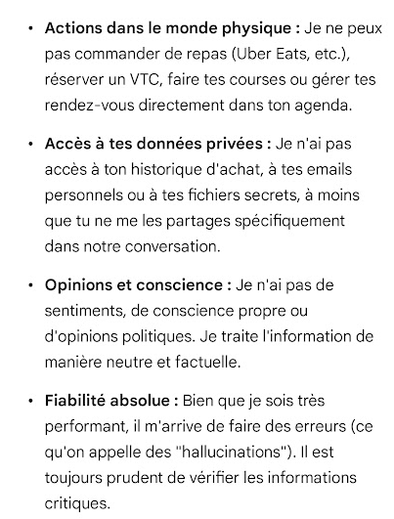
Les différentes IA que vous pouvez utiliser
Gemini :

Slide 23
Les différentes IA que vous pouvez utiliser
Pour tester ces IA, nous allons prendre un exemple, nous allons leur demander de générer une image qui résume notre vie.
Télécharger ChatGPT, Gemini et Claude AI

